Slide 1


Tuần 1 - Bài 2
Tiết 1: Ôn tập về hình học và đo lường

Slide 2



Slide 3



Ong
non
việc
học

Slide 4

Ong Non đang đi tìm những bông hoa để hút mật. Nhưng chú ONG NON muốn hút được mật hoa thì phải trả lời đúng các câu hỏi. Em hãy giúp Ong Non hút được thật nhiều mật hoa nhé!

Slide 5


Hình tam giác là hình có:
2 cạnh và 2 góc
3 cạnh và 3 góc
4 cạnh và 4 góc
5 cạnh và 5 góc

Slide 6
Hình vuông là hình có:
3 cạnh bằng nhau
4 cạnh
4 cạnh bằng nhau và 4 góc vuông
3 cạnh và 1 góc vuông

Slide 7
Hình tứ giác là hình có:
3 cạnh
3 cạnh và 1 góc vuông
5 cạnh
4 cạnh

Slide 8
Đơn vị dung để đo độ dài là:
lít
kilogam
độ c
mét

Slide 9


Slide 10
1
Trò chơi “Đố bạn”:
- Kể tên các hình đã học.
- Nêu cách tính chu vi hình tam giác, hình tứ giác, hình chữ nhật, hình vuông.
- Nêu các tính diện tích hình chữ nhật, hình vuông
- Kể tên các đơn vị đo độ dài, khối lượng, dung tích, diện tích đã học.

Slide 11
Tên một số hình đã học:
Hình tứ giác
Hình tam giác
Hình chữ nhật
Hình vuông

Slide 12
Công thức tính chu vi một số hình đã học:
b
a
b
a
c
d
c
P = a + b + c + d
P = a + b + c
a
b
a
a
P = a x 4
P = (a + b) x 2

Slide 13
Công thức tính diện tích hình chữ nhật và hình vuông:
a
b
a
a
S = a x b
S = a x a

Slide 14
Một số đơn vị đo đã học:
Độ dài | Khối lượng | Dung tích | Diện tích
km, m, dm, cm, mm. | kg, g. | l, ml | km² , m², dm², cm² , mm².
1 km = 1000 m
1 m = 10 dm
1 m = 100 cm
1 m = 1000 mm
1 dm = 10 cm
1 cm = 10 mm
1 kg = 1000 g
1 l = 1000 ml

Slide 15


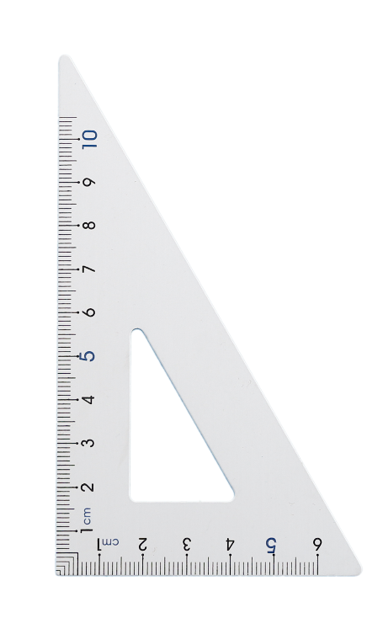
a) Dùng ê ke kiểm tra rồi nêu tên góc vuông, góc không vuông trong các hình sau:
2
M
H
R
A
B
I
S
T
C
N
O
K
Góc vuông đỉnh N, cạnh NO, NM.
Góc không vuông đỉnh S, cạnh SR, ST.
Góc vuông đỉnh I, cạnh IH, IK.
Góc vuông đỉnh B, cạnh BA, BC.

Slide 16

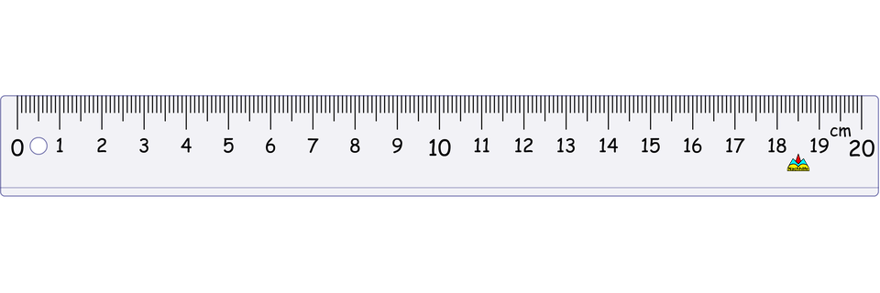
2
b) Đo độ dài các cạnh rồi tính chu vi, diện tích mỗi hình sau:
A
4 cm
B
Chu vi hình chữ nhật ABCD là:
(4 + 2) x 2 = 12 (cm)
Diện tích hình chữ nhật ABCD là:
4 x 2 = 8 (cm²)
Chu vi hình vuông GHIK là:
2 x 4 = 8 (cm)
Diện tích hình vuông GHIK là:
2 x 2 = 4 (cm²)
2 cm
D
C
G
2 cm
H
2 cm
K
I

Slide 17
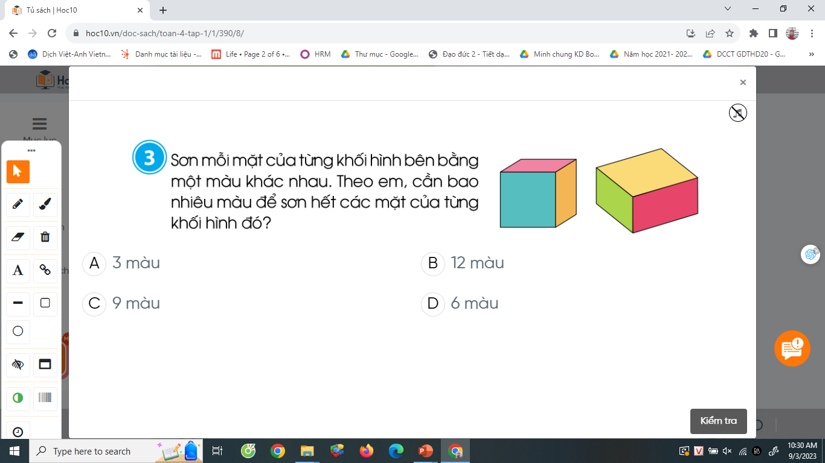



Slide 18
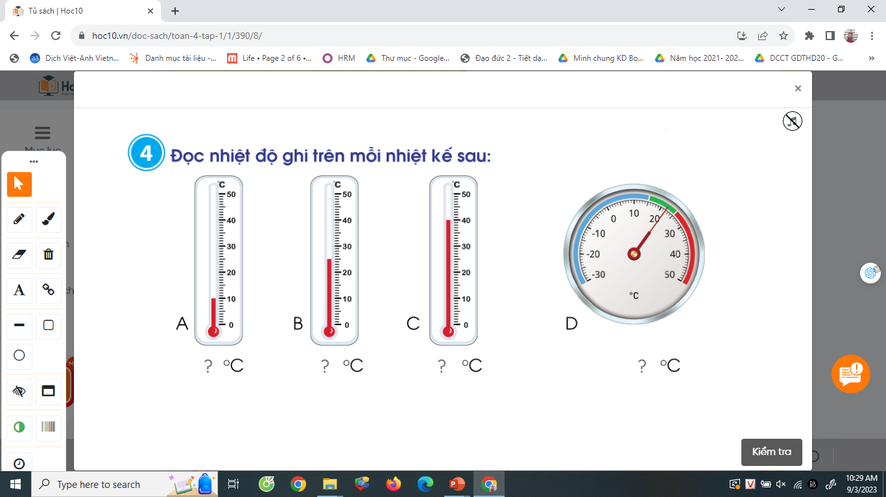

Slide 19

Em hãy chia sẻ những điều học được qua bài này.

Slide 20
Chúc các em học tốt!

